Slide 1
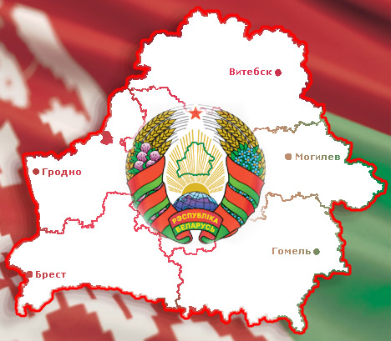
Геополитический статус РБ. Система международных отношений

Slide 2
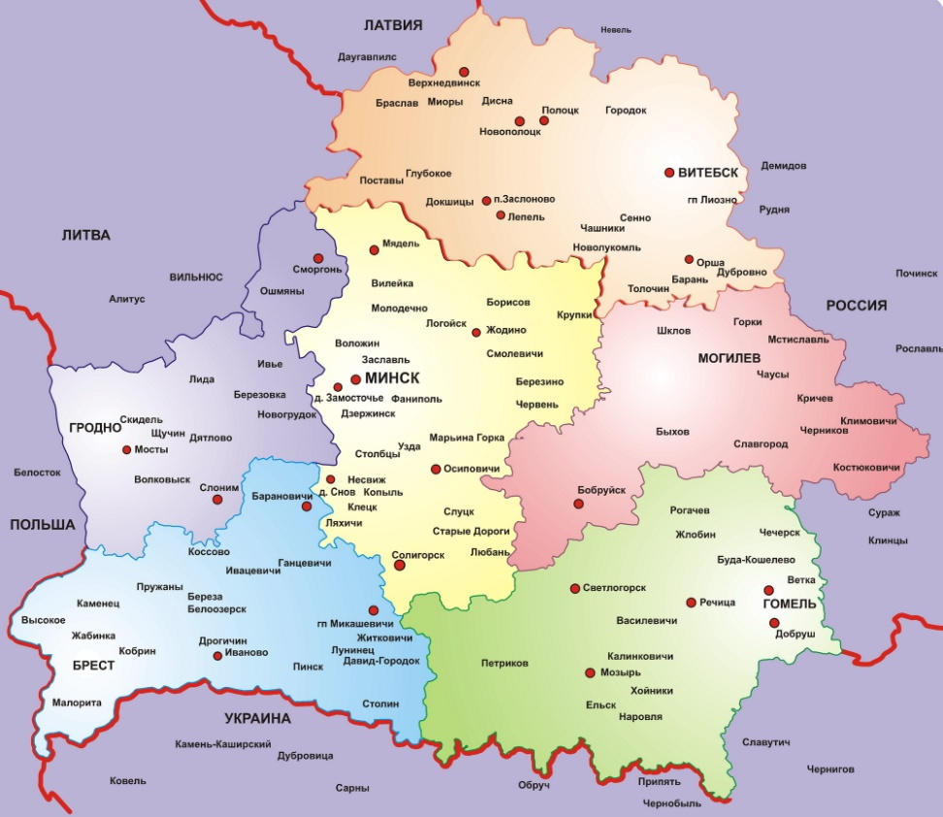
Геополитика
Геополитика- теория, утверждающая зависимость политики государства от географических факторов (климат, природные ресурсы, территория, население и т.д.) или учение о географической обусловленности политических явлений.
Термин ввел шведский историк и политолог Р.Челлен, рассматривающий государство как географический организм.

Slide 3
Наша справка
Вопрос | Ответ
Протяженность территории | С севера на юг - 560 км, с запада на восток - 600 км.
С кем граничит | С 5 странами. На севере и востоке - с РФ, на юге - с Украиной, на западе - с Польшей, на северо-западе - с Литвой и Латвией. Литва, Латвия и Польша входят в ЕС.
Общая протяженность границ | 2969 км.
Направления внешней политики | Многовекторность (разносторонность). Ограниченность ресурсов и сырья обусловливают умение налаживать многосторонние отношения с разными странами. Главный рынок сбыта белорусской продукции и поставщик энергоносителей - РФ.

Slide 4
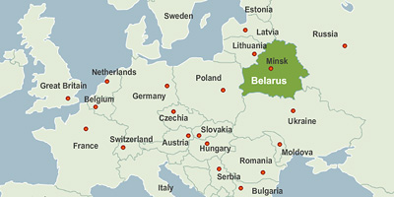
Геополитический аспект
К западу и северу от РБ находятся страны ЕС (Польша, Чехия, Словакия, Венгрия, страны Балтии).
К югу - страны Черноморского бассейна (Украина, Молдова, Румыния, Болгария, Турция).
К востоку - РФ.

Slide 5
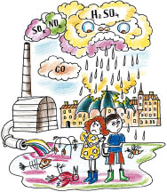
Плюсы и минусы
+ | -
1. РБ находится на пересечении транспортных путей с севера на юг и с запада на восток. 2. РБ - транзитный коридор для энергоносителей и автомобильного транспорта. | 1. Нелегальная миграция. 2. Загрязнение атмосферы. 3. Отсутствие выхода к морю.

Slide 6
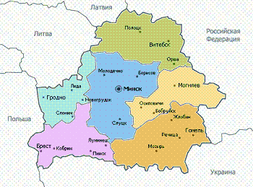
РБ на стыке цивилизаций
Находится на границе западной и восточной цивилизаций.
(+) Формирует поликультурное общество, закладывает культуру национальной и языковой толерантности, уважения к другим народам.
(-) В поликультурном обществе существует опасность конфликтов, вызванных несхожестью культурных типов живущих в нем людей.

Slide 7
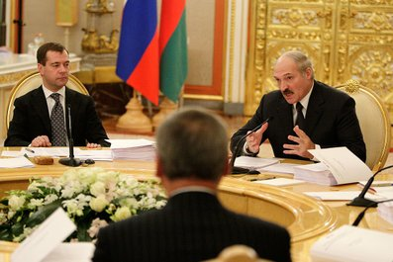
Внешняя политика и ее принципы
Внешняя политика государства - общий курс государства за пределами его территории, направленный на реализацию национальных интересов.
Принципы внешней политики РБ:
Налаживание взаимовыгодного сотрудничества со всеми регионами мира.
Многовекторность - развитие сотрудничества со всеми регионами мира.
Особая роль отводится России и странам СНГ, что объясняется причинами военно-стратегического и экономического характера.

Slide 8
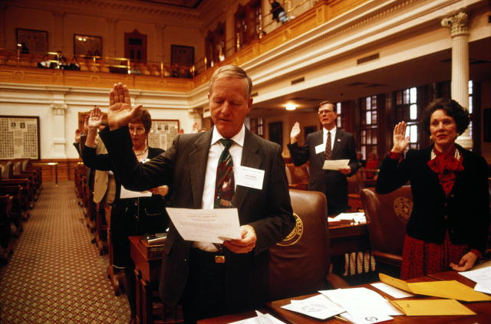
Международные отношения
Международные отношения - совокупность политических, экономических, идеологических, правовых, дипломатических, военных, культурных и иных связей между государствами, организациями, народами и отдельными личностями.

Slide 9
Виды международных отношений
Сферы | Виды
По сферам общественной жизни | Политические, экономические, военно-стратегические, культурные, идеологические и т.д.
По участникам | Межгосударственные, межпартийные, взаимные отношения международных организаций, транснациональных корпораций
По расстановке сил | Однополюсный, мир, биполярный мир, многополярный мир
По степени напряженности международных отношений | Мирное сосуществование, сотрудничество, неприсоединение, «холодная война», состояние стабильности и нестабильности, доверия и вражды, сотрудничества и конфликта

Slide 10
Международное право
Международное право - система договорных, юридически закрепленных норм и принципов, которые регулируют отношения между государствами и другими участниками международных отношений.

Slide 11
Международные организации
Международные организации - объединения межгосударственного или негосударственного характера, созданные на основе соглашений для достижения определенных целей.

Slide 12
Международные организации
Межправительственные международные организации - объединения государств или государственных институций, созданные на основе международного договора между государствами или их уполномоченными институциями.
Неправительственные международные организации - объединения, членами которых являются субъекты из разных стран и зарегистрированные в государстве, законодательство которого позволяет иностранным физическим (юр. лицам) создавать общественные организации и быть избранными в состав руководящего органа такой организации.

Slide 13
Межправительственные международные организации | Неправительственные международные организации
Азиатско-Тихоокеанский форум экономического сотрудничества (АТЭС) Ассоциация стран Юго-Восточной Азии (АСЕАН), Европейский Союз (ЕС) Лига Арабских Государств (ЛАГ), Организация Африканского Единства (ОАЕ) Организация стран-экспортеров нефти (ОПЕК), Организация Североатлантического договора (НАТО) СНГ Совет Европы | Гринпис Международная амнистия Международный комитет Красного Креста (МККК) Международная организация криминальной полиции (Интерпол) Международный олимпийский комитет (МОК) Всемирный совет церквей

Slide 14
Межгосударственные объединения, в которые входит РБ:
1. СНГ.
8 декабря 1991 г. подписано Беловежское соглашение о создании СНГ.
21 декабря 1991 г. в Алматы главы 11 суверенных государств подписали протокол к этому соглашению, где подчеркнуто, сто оно создано на равноправных началах.
Место пребывания Исполнительного комитета СНГ - Минск, Межпарламентской Ассамблеи - Санкт-Петербург.
2. Союзное государство Беларуси и России.
1999 г. - подписан Договор о создании Союзного государства Беларуси и России.

Slide 15
Межгосударственные объединения, в которые входит РБ:
3. Евразийское экономическое сообщество (ЕврАзЭС)
Было образовано в 2000 г. РБ входит в его состав наряду с Россией, Казахстаном, Кыргызстаном и Таджикистаном.
4. Организация договора о коллективной безопасности (ОДКБ).
Была создана в 2003 г. на постсоветском пространстве для обеспечения безопасности. В нее входят 6 государств, в т.ч. и РБ.

Slide 16
Межгосударственные объединения, в которые входит РБ:
5. НАТО.
РБ взаимодействует с НАТО в рамках Совета Евроатлантического партнерства и программы «Партнерство ради мира».
6. Организация по безопасности и сотрудничеству в Европе (ОБСЕ)
РБ вступила в нее в 1992 г. и осуществляет с ней активное сотрудничество. При вступлении РБ присоединилась к Хельсинкскому заключительному акту (1975 г.).

Slide 17
Система международных отношений
Система | Время появления | Хар-ка
Вестфальская | После окончания Тридцатилетней войны 1618-1648 гг.
Венская | После наполеоновских войн. Была закреплена Венским Конгрессом 1814-1815 гг.
Версальско-Вашингтонская | Существовала между двумя мировыми войнами.
Ялтинско-Потсдамская | Создана после ВМВ, закреплена договорами Ялтинской и Потсдамской конференций.
Новый этап международных отношений | 1991 г. - подписание Беловежского соглашения. Радикальные изменения в странах Вост. Европы

Slide 18
ООН
Играет ведущую роль в системе международных отношений.
Является глобальной организацией, насчитывает 192 государства-члена.
Официально существует с 24 октября 1945 г.
Основные цели:
Поддержание межгосударственного мира и безопасности.
Развитие дружеских отношений между нациями.
Осуществление сотрудничества в разрешении международных проблем.
Согласование действий наций в достижении общих целей.

Slide 19
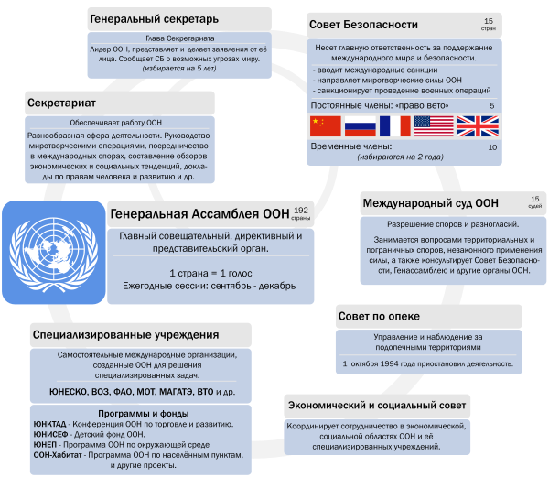
Структура ООН

Slide 20
ООН
ООН:
Играет ведущую роль в системе международных отношений.
Является глобальной организацией, насчитывает 192 государства-члена.
Официально существует с 24 октября 1945 г.

Slide 21
Основные цели ООН:
Поддержание межгосударственного мира и безопасности.
Развитие дружеских отношений между нациями.
Осуществление сотрудничества в разрешении международных проблем.
Согласование действий наций в достижении общих целей.

Slide 22
Деятельность РБ в ООН:
Является одним из соучредителей ООН.
Является членом специализированных учреждений ООН, в том числе ЮНЕСКО, МОТ, ВОЗ, ЮНИДО (ООН по промышленному развитию), МАГАТЭ и др.
С 1993 г. в Минске действует Отделение ООН - Программа развития ООН (ПРООН). Она осуществляет проекты технической помощи РБ и оказывает консультативное содействие в области рыночных преобразований.
В Минске открыто отделение ЮНИСЕФ для осуществления программы по защите материнства и детства.

Slide 23
РБ с системе международных отношений:
Поддерживает дипломатические отношений со 166 странами мира.
Заключила более 3000 международных договоров.
Имеет 60 дипломатических представительств в разных странах.
Активно сотрудничает с ООН.

Slide 24
Средства, используемые в международном сотрудничестве
Средство | Характеристика
Политические | Дипломатия - официальная деятельность государств при помощи специальных институтов, мероприятий, методов, допустимых с позиций международного права. Осуществляется в виде переговоров, конференций, совещаний, встреч, дипломатической переписки, участия в работе международных организаций, подготовки и заключения различных соглашений.
Экономичес-кие | Использование экономического потенциала стран для достижения политических целей. Если государство сильно экономически, значит, оно занимает прочное положение на международной арене.

Slide 25
Средства, используемые в международном сотрудничестве
Средство | Характеристика
Военные | К ним относится военная мощь государства. Военные средства используются как прямо (война, интервенция, блокада), так и косвенно (испытание новых видов оружия, учения, маневры, угроза применения силы).
Пропагандис- тские | Это СМИ, пропаганды и агитации, которые используются для укрепления авторитета государства на международной арене, способствуют обеспечению доверия со стороны союзников и возможных партнеров При помощи СМИ формируется определенный имидж (образ) государства.

Slide 26
Спасибо за урок!

